Slide 1
ΠΡΟΕΤΟΙΜΑΣΙΑ ΓΙΑ ΔΡΑΣΕΙΣ ΣΤΟ ΣΧΟΛΕΙΟ ΠΡΙΝ ΤΟ CAMPUS
26/3/2025

Slide 2
ΠΡΟΕΤΟΙΜΑΣΙΑ ΓΙΑ ΤΗ ΜΑΣΚΟΤ
Ομάδα φοιτητών/τριών
Ιφιγενεια Βελλιδη 6321
Οσία Ζερβού 6236
Βασιλειαδου Μαρία 6226

Slide 3
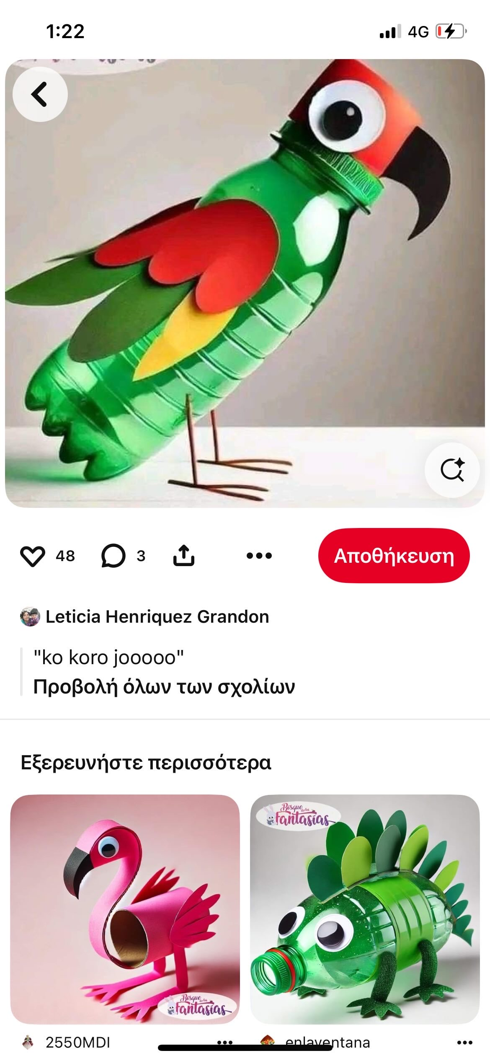
ΠΡΟΕΤΟΙΜΑΣΙΑ ΓΙΑ ΤΗ ΜΑΣΚΟΤ-ΑΓΡΙΟΚΟΥΡΚΟΣ
Η πρόταση είναι να φτιάξουμε 5 μασκοτ ώστε να έχει κάθε ομάδα στο campus από μια. Εξάλλου η κάθε ομάδα στην κάθε τάξη νηπιαγωγείου και δημοτικού θα πρέπει να έχει μια μασκότ για να πει την ιστορία της
Υλικά
1. Μπουκάλι πλαστικό για το σώμα του πουλιού
2. Πούπουλα για τα φτερά του πουλιού
3.Τέμπερες/ακρυλικό χρώμα για το μπουκάλι (καφέ)
4.Χαρτόνι (καφέ ή χρωματιστό )κομμένο σε λωρίδες για την ουρά του πουλιού
5.Χαρτόνι για το κεφάλι του πουλιού
6.Σύρμα πίπας για τα πόδια
7. Πιστολάκι σιλικόνης και Σιλικόνη
8. Ψαλίδι
9. Μαρκαδόρους (για τα μάτια)
10.Γλωσσοπιεστρο ( για να γίνει σαν μαριονέτα )

Slide 4
1^{η} Δράση: Ο ΑΓΡΙΟΚΟΥΡΚΟΣ ΣΥΣΤΗΝΕΤΑΙ ΣΤΑ ΠΑΙΔΙΑ
Ομάδα φοιτητών/τριών
Ιωάννα Ζάχου ΑΕΜ: 6256
Διαλεχτή Γιαραμαζίδου ( απόφοιτη)
Ιμπραχήμ Φατιμέ ΑΕΜ: 1110029
Τζανσέλ Ρατζγκιτς ΑΕΜ: 1110032

Slide 5
Ο ΑΓΡΙΟΚΟΥΡΚΟΣ ΣΥΣΤΗΝΕΤΑΙ ΣΤΑ ΠΑΙΔΙΑ
Ο αγριόκουρκος μπαίνει στην τάξη και συστήνεται στα παιδιά
«Γειά σας παιδιά, ονομάζομαι Λούκος ο αγριόκουρκος! Τι μεγάλο ταξίδι μακρινό, έκανα για να φτάσω ως εδώ!»
Ο/η εκπαιδευτικός ή φοιτητής/τρια:
« Έλα αγριόκουρκε λίγο να ξαποστάσεις. Παιδιά έχετε ξαναδεί αγριόκουρκο; Ξέρετε τι είναι και που μένει;»
Τα παιδιά λένε τις ιδέες τους και επανέρχεται ο αγριόκουρκος. Ο/η εκπαιδευτικός ή φοιτητής/τρια αναφέρει ότι ο αγριόκουρκος είναι ένα πουλί που μένει στα βουνά της Ροδόπης. Εδώ είναι το σπίτι του.
«Είμαστε 5 φίλοι, που έχουμε χωριστεί σε διάφορα σημεία: ο ένας πήγε στο εξωτερικό, ένας άλλος στο πανεπιστήμιο, δύο στο πειραματικό δημοτικό και εγώ εδώ στο νηπιαγωγείο. Έχουμε φέρει και άλλους φίλους που θέλουν να μας βοηθήσουν. Ζητάμε τη βοήθεια σας γιατί έχουμε ένα μεγάλο πρόβλημα. Κάποτε υπήρχαν πολλοί σαν εμάς αγριόκουρκοι. Πλέον όμως είμαστε πολύ λίγοι!
Ο/η εκπαιδευτικός ή φοιτητής/τρια:
«Γιατί λέτε παιδιά ότι ο αγριόκουρκος απειλείται με εξαφάνιση; Γιατί έχουν μείνει πολλοί λίγοι αγριόκουρκοι;
- Τα παιδιά λένε ιδέες και καταγράφονται οι κίνδυνοι που απειλούν τον αγριόκουρκο σε εξαφάνιση (μπορούν να ομαδοποιηθούν σε κινδύνους από τον άνθρωπο και κινδύνους από τη φύση)
Ο αγριόκουρκος συνεχίζει:

Slide 6
Ο ΑΓΡΙΟΚΟΥΡΚΟΣ ΣΥΣΤΗΝΕΤΑΙ ΣΤΑ ΠΑΙΔΙΑ
« Ακόμα, στα δάση όπου ζούμε εδώ στη Ροδόπη, τα σκουπίδια μαζεύονται σε γρήγορο βαθμό, το οποίο επίσης δεν είναι και πολύ καλό! Πρέπει λοιπόν με εσάς, μικρούς και μεγάλους, από όλα τα μέρη του κόσμου, να βοηθήσουμε τον κόσμο να μάθει ποιοι ακριβώς είμαστε και ποιο είναι το σπίτι μας, ώστε όλοι μαζί να το προστατεύουμε. Όσοι περισσότεροι είμαστε τόσο το καλύτερο ! Για να γίνει αυτό αποφασίσαμε με τους φίλους μου να σας καλέσουμε στο δικό μας σπίτι στις 2 Απριλίου, όπου θα παίξουμε κάποια παιχνίδια μαζί»
Ας γνωριστούμε όμως πρώτα μεταξύ μας (γίνεται παιχνίδι γνωριμίας με μπάλα, παίζει μουσική και όταν σταματά όποιος έχει την μπάλα λέει το όνομά του)
« Ωστόσο παιδιά, με βρήκε ένα μικρό κακό. Είμαι από την παρέα ο πιο μικρός και ακόμα δυσκολεύομαι να προσανατολιστώ. Αριστερά, δεξιά, βόρεια, νότια, όλα τα ίδια ακούγονται σε μένα! Άρα, έτσι όπως ερχόμουν σε εσάς, μπερδεύτηκα και ξέχασα το δρόμο της επιστροφής, στο σπίτι μου. Θέλετε να με βοηθήσετε να τον βρω;
Να σας πω λοιπόν τι θυμάμαι για να με βοηθήσετε. Κοντά στο σπίτι μου υπήρχαν κάποια φυτά ( ιδιαίτερη χλωρίδα Κομοτηνής). Ακόμη, συντροφιά μου κάνανε ο Λύκος το Αγριογούρουνο ( συνοδεία από πατημασιά-ίχνη) και το Φίδι (συνοδεία από ήχο).’ Πώς λέτε να μάθω να προσανατολίζομαι;»

Slide 7
2^{η} Δράση: Ας βρούμε τον δρόμο μας με τη «μαγική πυξίδα»
Ομάδα φοιτητών/τριών
Σημαιοφορίδου Κατερίνα 6291
Κόνια Δέσποινα 6153
Κωνσταντίνου Χριστίνα 6126

Slide 8
Ας βρούμε τον δρόμο μας με τη «μαγική πυξίδα»
Υλικά:
α) πυξίδα ή εφαρμογή πυξίδας σε κινητό/τάμπλετ
β) χρωματιστές καρτέλες με τις λέξεις Βορράς, Νότος, Ανατολή, Δύση/διαφορετικό χρώμα η κάθε λέξη
γ) μικρά αντικείμενα όπως η μασκότ, ένα σκουπίδι κλπ.
Σκοπός: τα παιδιά να κατακτήσουν την έννοια των κατευθύνσεων στον ορίζοντα (Βορράς, Νότος, Ανατολή, Δύση) και να εξοικειωθούν με τη χρήση της πυξίδας

Slide 9
Ας βρούμε τον δρόμο μας με τη «μαγική πυξίδα»
Ξεκινά μια συζήτηση με αφορμή το πρόβλημα του αγριόκουρκου. Ο/Η φοιτητής/τρια και ο/η εκπαιδευτικός ρωτού τα παιδιά αν έχουν ξαναδεί πυξίδα, αν γνωρίζουν πως λειτουργεί και μέσω της συζήτησης συλλέγει πληροφορίες για τις προϋπάρχουσες γνώσεις των παιδιών
Δείχνουμε την πυξίδα και πειραματιζόμαστε σε μικρές ομάδες αρχικά στην τάξη και μετά στον χώρο της αυλής.
Τραγούδι:
1ο κουπλέ: Έχω μια μικρή πυξίδα πάντα ξέρει πού να πάει αν τη στρίψω, αν τη δω, τον Βορρά θα βρω σωστό.
Ρεφρέν: Δεξιά, αριστερά, πάμε όλοι χαρωπά η πυξίδα οδηγεί, μη φοβάσαι πουθενά Νότος, Βορράς, Ανατολή, Δύση έλα μαζί μου η χαρά θα γεμίσει
2ο κουπλέ: το πρωί κοιτώ τον ήλιο Ανατολή τον βλέπω εκεί, το βραδάκι σαν να δύσει πάσι στη Δύση να κρυφτεί
Ρεφρέν: Δεξιά, αριστερά, πάμε όλοι χαρωπά η πυξίδα οδηγεί, μη φοβάσαι πουθενά Νότος, Βορράς, Ανατολή, Δύση έλα μαζί μου η χαρά θα γεμίσει

Slide 10
Ας βρούμε τον δρόμο μας με τη «μαγική πυξίδα»
Παράλληλα με το τραγούδι οι εμψυχωτές χορεύουν κ δείχνουν τον Βορρά μπροστά μας, τον Νότο πίσω μας, την Ανατολή δεξιά μας και τη Δύση αριστερά μας Τοποθετούμε τις χρωματιστές καρτέλες στις αντίστοιχες κατευθύνσεις στο χώρο
Η/Ο φοιτητής/τρια και εκπαιδευτικός αρχικά συγκεντρώνουν τα παιδιά στο κέντρο του χώρου και φωνάζει μια κατεύθυνση, τα παιδιά ψάχνουν να πάνε σε αυτή
Έπειτα μια μικρή ομάδα κρύβει ένα αντικείμενο και δίνει οδηγίες στους υπόλοιπους χρησιμοποιώντας τον Βορρά, τον Νότο, την Ανατολή και τη Δύση για να τους κατευθύνει
έλος παίζει μουσική και τα παιδιά γυρνάνε γύρω γύρω στο χώρο, μόλις σταματήσει η μουσική η/ο νηπιαγωγός φωνάζει μια κατεύθυνση και όλοι από το σημείο όπου βρίσκονται πρέπει να στραφούν και να δείξουν προς εκείνη την κατεύθυνση μένοντας ακίνητοι

Slide 11
3^{η} Δράση: Ο Αγριόκουρκος και οι φίλοι του τα ζώα
Ομάδα φοιτητών/τριών
Χρυσούλα Βιβικίδου 6124
Θωμαή Δερμισιάδη 6162
Γεωργία-Ελευθερία Πανδρεμενίδου 6175

Slide 12
Ο Αγριόκουρκος και οι φίλοι του τα ζώα
ΥΛΙΚΑ
Χαρτόνι ή αφρώδες υλικό (για πατημασιές )
Πατρόν (πατημασιές ζώων)
Ψαλίδι
Μολίβι
Ηχεία (για τους ήχους ζώων)
USB με ήχους Ζώων
Κουκλες ή χαρτόνια που θα απεικονίζουν τους φίλους-ζώα

Slide 13
Ο Αγριόκουρκος και οι φίλοι του τα ζώα
Ο αγριόκουρκος ρωτάει τα παιδιά τι ζώα νομίζουν ότι ζουν στο δάσος και ζητά να θυμηθούν ποια ζώα αυτά είναι φίλοι του.
Τα προσκαλεί να παίξουν ένα παιχνίδι για να βρουν ποια είναι εκείνα που ζουν πιο κοντά στη φωλιά του και θα τον βοηθήσουν να βρει το σπίτι του.
Πώς όμως θα καταλάβουν ποια ζώα είναι εκεί αφού τα ζώα φεύγουν μακριά όταν έρχονται οι άνθρωποι;
Τα παιδιά λένε τις ιδέες τους.
Μα βέβαια! Θα ψάξουμε για πατημασίες και θα ακούσουμε τις φωνές τους.

Slide 14
Ο Αγριόκουρκος και οι φίλοι του τα ζώα
Ο αγριόκουρκος προτείνει να παίξουν ένα παιχνίδι αναζήτησης πατημασιών ώστε να είναι έτοιμοι όταν θα επισκεφθούν το δάσος να βρουν εύκολα τη φωλία του αγριόκουρκου.
Σε αυτό το σημείο ο αγριόκουρκος διευκρινίζει στα παιδιά ότι οι φίλοι που μένουν κοντά του είναι ένας λύκος , ένας αγριόχοιρος και ένα φίδι.
Τα παιδιά όσο κρατά η μουσική αναζητούν στην τάξη τις πατημασιές και τις φέρνουν στο κέντρο. Προσπαθούν να αναγνωρίσουν τις πατημασιές. Καταγράφονται οι ιδέες των παιδιών.
Έπειτα , εμφανίζουμε τις εικόνες των ζώων και προσπαθούμε εξ νέου να κάνουμε αντιστοίχιση.
Στο τέλος δείχνουμε στον υπολογιστή τις απαντήσεις-τα ζευγάρια των πατημασιών-ζώων. Τέλος ομαδοποιούμε τις πατημασιές ΄με βάση το ενδιαίτημα των ζώων.

Slide 15
4^{η} Δράση: Ένα μονοπάτι γεμάτο περιπέτειες
Ομάδα φοιτητών/τριών
Κούκου Ασημένια ΑΜ:6107
Σολωμονίδου Ειρήνη ΑΜ:6204
Χαραλαμπίδου Ελένη ΑΜ:6119

Slide 16
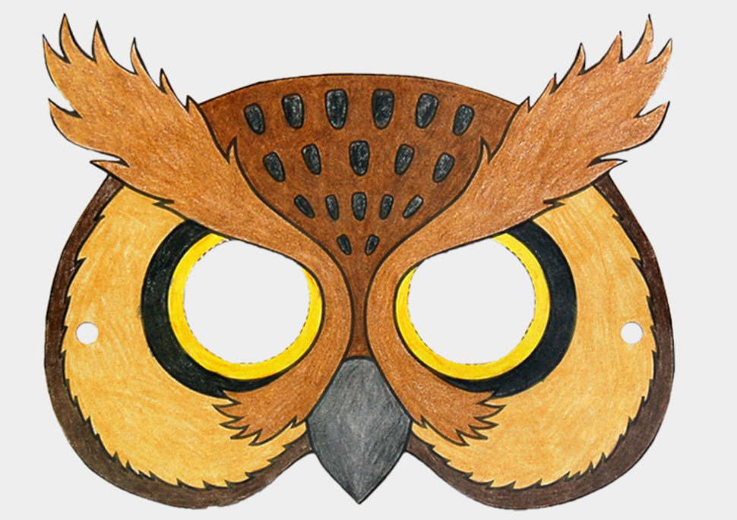
Ένα μονοπάτι γεμάτο περιπέτειες
Υλικά
Μάσκες κουκουβάγιας από χαρτόνι (χαρτόνι καφέ, μπεζ, γκρι, μαρκαδόρος μαύρος, λάστιχο λεπτό, συρραπτικό)
Εξοπλισμός γυμναστικής για τη δημιουργία εμποδίων
Καρέκλες, μαξιλάρια, κούτες, κτλ. για επιπλέον εμπόδια
Μαντήλια για τα μάτια των παιδιών

Slide 17
Ένα μονοπάτι γεμάτο περιπέτειες
«Αχ παιδιά, δεν σας είπα και τι έγινε με τη φωλιά μου! Αρχικά είχε μόνο κλαδιά και φύλλα. Όμως μια μέρα, ήρθαν κάποιοι άνθρωποι, μεγάλοι και μικροί, και στηθήκανε κοντά στη φωλίτσα μου να κάνουν πικ νικ. Οι άνθρωποι χρησιμοποιούσαν διάφορα υλικά και πιατικά, τα οποία όταν φύγανε τα αφήσανε πίσω. Ιδιαίτερη εντύπωση μου κάνανε κάτι κόκκινες χαρτοπετσέτες, τις οποίες και πήρα στη φωλιά μου»
Το μονοπάτι για τη φωλιά μου είναι δύσβατο, έχει και πολλά σκουπίδια και είναι πολύ δύσκολο να προχωρήσει κανείς και να βρει τον δρόμο του»

Slide 18
Ένα μονοπάτι γεμάτο περιπέτειες
« Ιδιαίτερα τη νύχτα δεν είναι εύκολο να γυρίσω μόνος μου στη φωλιά μου. Η φίλη μου η κουκουβάγια όμως που βλέπει πολύ καλά τη νύχτα μπορεί να μας βοηθήσει!»
Ο αγριόκουρκος καλεί τα παιδιά να συνεργαστούν και να δείξουν εμπιστοσύνη ο ένας στον άλλο για να κάνουν τη διαδρομή με ασφάλεια και χαρά!
- Χωρίζουμε τα παιδιά σε δυάδες. Το ένα παιδί παίρνει το ρόλο του καθοδηγητή υποδυόμενος την κουκουβάγια και το άλλο το ρόλου του αγριόκουρκου κλείνοντας τα μάτια του. Στη αίθουσα ή στον προαύλιο χώρο του νηπιαγωγείου, τοποθετούνται διάφορα εμπόδια όπως μαξιλάρια, σκοινιά, καρέκλες, τραπέζια κλπ. Τα εμπόδια αυτά θα σχηματίζουν ένα μονοπάτι και τα παιδιά θα πρέπει να το ακολουθήσουν.

Slide 19
Ένα μονοπάτι γεμάτο περιπέτειες
Αυτός/η που έχει κλειστά τα μάτια προχωράει και ο συμμαθητής/η συμμαθήτρια που είναι δίπλα του τον/την καθοδηγεί.
Τα παιδιά που υποδύονται τις κουκουβάγιες θα πρέπει να περιγράφουν το μονοπάτι με λέξεις (π.χ. "σκύψε κάτω από το τραπέζι", "Πήγαινε μπροστά", " Σήκωσε το δεξί /αριστερό πόδι", "πέρνα απο ανάμεσα",) στον άλλον και έτσι θα πρέπει να οδηγήσουν τον αγριόκουρκο στη φωλιά του με επιτυχία.
Ο καθοδηγητής μπορεί να οδηγήσει τον συμμαθητή του από όποια διαδρομή θέλει. Το παιδί με τα κλειστά μάτια πρέπει να προσέχει τις οδηγίες και να εμπιστευτεί την καθοδήγηση του συμμαθητή του για να φτάσει στο τέλος του μονοπατιού.
Πρώτα κάνουν τη διαδρομή χωρίς να κλείσουν τα μάτια και μετά ζευγάρια με κλειστά.

Slide 20
5^{η} Δράση: Αναγνωρίζοντας τα φυτά
Ομάδα φοιτητών/τριών
Τσακιργιάννη Βασιλική 6173,
Ζωή Βαφειάδου 6136,
Γεωργία Δέσποινα Καρακασίδου 6327

Slide 21
Αναγνωρίζοντας τα φυτά
Στόχος της δραστηριότητας:
Τα παιδιά θα αναπτύξουν γνώσεις και δεξιότητες αναγνώρισης φυτών και θα εκπαιδευτούν στη διαχείριση ρίσκου [χρήση της τεχνολογίας, [δεν γνωρίζουμε εάν θα έχουμε και tablet στο σχολείο για όλες τις ομάδες παιδιών] με βιωματικό τρόπο μέσα από ένα δια δραστικό παιχνίδι ανακάλυψης.
Tα παιδιά θα αναγνωρίσουν και θα μάθουν ονομασίες βασικών φυτών μέσα από το παιχνίδι και θα κατανοήσουν την σημασία των φυτών για το περιβάλλον και τη φύση. Θα αναπτύξουν το λεξιλόγιο τους σχετικά με τα φυτά και τη φύση και θα αναπτύξουν την δεξιότητα προσανατολισμού και αναζήτησης στον χώρο. Ταυτόχρονα θα σκεφτούν κριτικά την επαφή ή όχι με τα φυτά στο πλαίσιο της ασφάλειάς τους και θα αξιοποιήσουν εποικοδομητικά την τεχνολογία ως εργαλείο.
Υλικά & Εξοπλισμός (Οι εικόνες των φυτών τα κειμενάκια και η καρτέλα ακολουθούν )
Εκτυπωμένες εικόνες φυτών και λουλουδιών. *2
Εκτυπωμένα κειμενάκια με ονομασίες φυτών, λίγες πληροφορίες για αυτά και οι φράσεις : Σωστή επιλογή ! και Ούπς λάθος επιλογή, ξαναπροσπάθησε! *2
Tablet
Διαδρομή ή χάρτης με σταθμούς όπου βρίσκονται τα φυτά
Χαρτί Α4 πλαστικοποιημένο η όχι με 7 στήλες και 2 γραμμές. (καρτέλα φυτολογίου) * 4
Μαρκαδόρος για συμπλήρωση *4

Slide 22
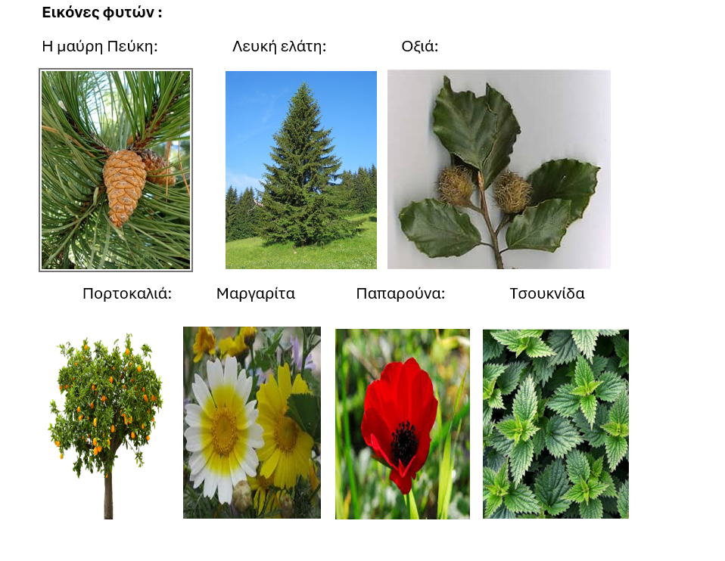

Slide 23
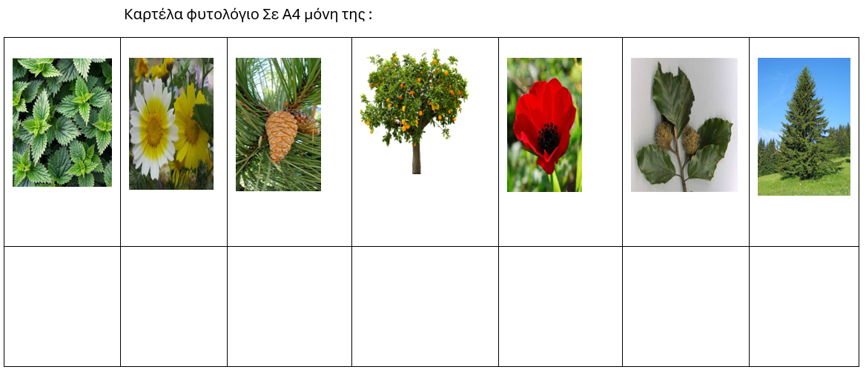

Slide 24
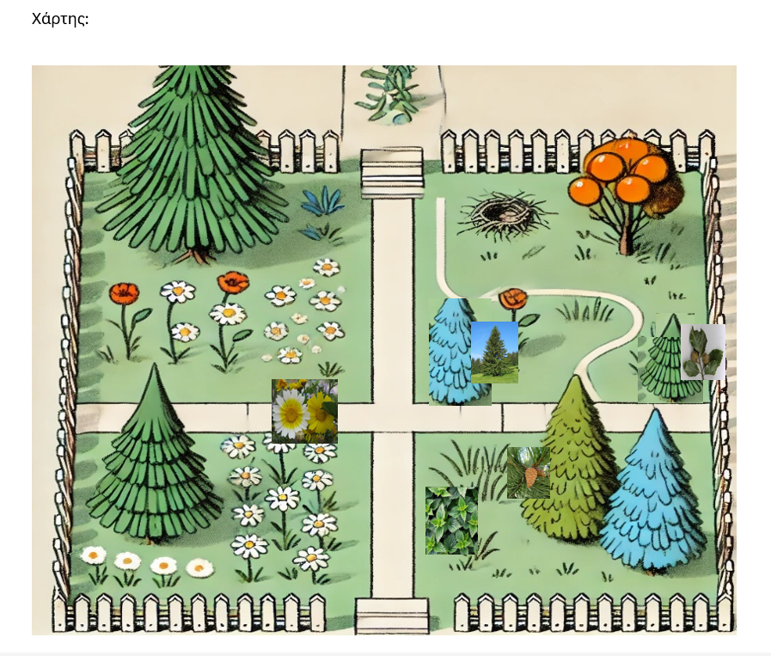

Slide 25
Αναγνωρίζοντας τα φυτά
2. Σύνδεση με την ιστορία:
Ο αγριόκουρκος λέει στα παιδιά:
«Έχω και μια άλλη βοήθεια για να βρούμε τη φωλιά μου. Θυμάμαι κάποια φυτά που είναι εκεί κοντά. Δεν είναι όλα ασφαλή να τα πιάσουμε ή να τα μυρίσουμε»
Ο/Η φοιτητής/τρια ρωτά τα παιδιά:
«Ποια φυτά μπορεί να βρούμε στο δάσος; Ξέρετε κάποια φυτά που είναι επικίνδυνο να τα πιάσουμε, να τα μυρίσουμε ή να φάμε τους καρπούς τους;» (καταιγισμός ιδεών)
Ο αγριόκουρκος λέει στα παιδιά:
Λοιπόν κοντά στη φωλιά μου έχει πικραλίδα, λάπαθο, σκυλόχορτο, κίτρινη μαργαρίτα, γαϊδουράγκαθο, τσουκνίδα, άγρια βατομουρια,
Δείχνουμε μια-μία τις εικόνες, τα παιδιά προσπάθούν να μαντέψουν ποιο φυτό είναι και τα χαρακτηριστικά του. Διαβάζουμε τις οδηγίες και στη συνέχεια παίζουμε με τους χάρτες και τις εικόνες των φυτών.
Έχουμε ετοιμασει έναν ψηφιακό χάρτη με τις εικόνες των φυτών. Τους προβάλουμε και προσπαθούν να αναγνωρίσουν τα φυτά.
ΣΤΗ ΣΥΝΕΧΕΙΑ ΔΙΑΜΟΡΦΩΝΟΥΝ ΣΤΟ ΤΕΤΡΓΩΝΙΣΜΕΝΟ ΔΑΠΕΔΟ ΤΗ ΔΙΑΔΡΟΜΗ ΜΕ ΒΑΣΗ ΤΑ ΦΥΤΑ.

Slide 26
6^{η} Δράση: Ο Αγριόκουρκος και η Αποστολή μας για ένα καθαρό Περιβάλλον
Ομάδα φοιτητών/τριών
Βαϊράμη Δήμητρα, ΑΕΜ 6255
Θέου Ελευθερία, ΑΕΜ 6190
Κωστή Μαρίνα, ΑΕΜ 6301

Slide 27
Ο Αγριόκουρκος και η Αποστολή μας για ένα καθαρό Περιβάλλον
Υλικά
χάρτινη κούτα
πλαστικά και γυάλινα μπουκάλια
σακούλες
χαρτιά
κουκουνάρια
φύλλα
πέτρες
τρεις αυτοσχέδιοι κάδοι (ο μπλε για χαρτί, ο πράσινος για γυαλί, ο κίτρινος για πλαστικό)
Μαντήλια για να δεθούν τα χέρια (ή και τα πόδια)
Ανεξίτηλοι μαρκαδόροι σε διαφορετικά χρώματα
Στόχοι:
Ανάπτυξη της οικολογικής συνείδησης
Συνεργασία, συντονισμός

Slide 28
Ο Αγριόκουρκος και η Αποστολή μας για ένα καθαρό Περιβάλλον
«Ήρθε η ώρα να βοηθήσουμε τον αγριόκουρκο για να έχει ένα πιο καθαρό σπίτι»
«Πώς θα το κάνουμε αυτό;»
Τα παιδιά λένε την άποψή τους; Εξηγούμε ότι θα πρέπει να συλλέξουμε μόνο τα σκουπίδια. Προκύπτει το ερώτημα:
«Και που θα βάλουμε τα σκουπίδια;»
Τα παιδιά συζητούν και προκύπτει η ιδέα με τις ερωτήσεις των φοιτητών/τριών να τα βάλουμε σε κάδους ανακύκλωσης με βάση το υλικό τους

Slide 29
Ο Αγριόκουρκος και η Αποστολή μας για ένα καθαρό Περιβάλλον
Στην αυλή έχουμε τοποθετήσει σε διαφορετικά σημεία τα υλικά (σκουπίδια και φυσικά υλικά)
Έχουμε όμως συγκεκριμένο χρόνο για να συλλέξουμε και να διαχωρίσουμε τα υλικά για τους κάδους.
Τα παιδιά σε ζευγάρια έχουν δεμένα τα χέρια (αριστερό με δεξί) ή και τα πόδια, και πρέπει να συντονίσουν την κίνησή τους.
Το κάθε ζευγάρι έχει ένα διαφορετικό χρώμα που ψάχνει. Τα σκουπίδια έχουν το καθένα ένα διαφορετικό χρώμα με ανεξίτηλο μαρκαδόρο. Το κάθε ζευγάρι θα πρέπει να συλλέξει τα σκουπίδια που έχουν το δικό του χρώμα.
Κάθε φορά μπορεί το ζευγάρι να συλλέξει μόνο ένα σκουπίδι (για το κάθε παιδί), δηλαδή δύο συνολικά. Μόλις το κάθε παιδί βρει το σκουπίδι του, πηγαίνει το ζευγάρι στους κάδους, διαχωρίζουν και τοποθετούν το σκουπίδι στον κάδο με βάση το υλικό).
Μόλις τελειώσει η μουσική που δείχνει τον διαθέσιμο χρόνο, το κάθε ζευγάρι με τη βοήθεια των παιδιών που παρακολουθούν και των φοιτητών ελέγχει εάν έκανε σωστό διαχωρισμό.
Οι ομάδες που παρατηρούν βοηθούν φωνάζοντας οδηγίες για το που είναι τα σκουπίδια με το χρώμα που ψάχνει το κάθε ζευγάρι και ελέγχουν εάν πήραν το σωστό σκουπίδι.

Slide 30
Τελική αξιολόγηση- Επέκταση
Τα παιδιά ζωγραφίζουν την εμπειρία τους και συζητούν για το τι χρειάζεται να κάνουν τις επόμενες μέρες για να οργανώσουν την επίσκεψη στο campus
Μπορούν με google earth να δουν τον χώρο του campus

